Slide 1



TRƯỜNG TIỂU HỌC QUẢNG TIÊN
CHÀO MỪNG QUÝ THẦY CÔ
VỀ DỰ GIỜ THĂM LỚP
Môn Đạo đức lớp 3
BÀI 1: CHÀO CỜ VÀ HÁT QUỐC CA (T2)

Slide 2
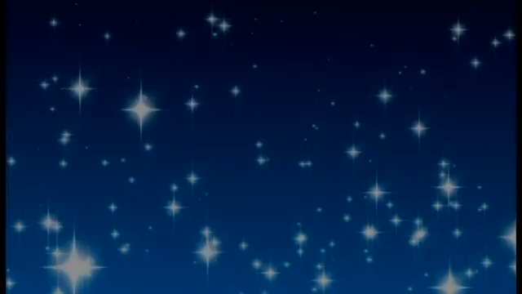

Slide 3
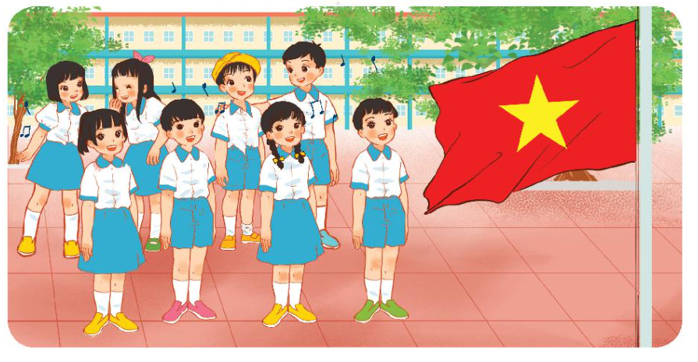
Thứ……ngày…..tháng…..năm…….
Đạo đức
Bài 1: CHÀO CỜ VÀ HÁT QUỐC CA (T2)
I. Xử lí tình huống:
1) Em đồng tình hoặc không đồng tình với tư thế, hành vi của bạn nào trong bức tranh sau? Vì sao?
- Hành vi đúng: 4 bạn đứng đầu hàng có tư thế nghiêm trang khi chào cờ.
- Hành vi sai: 2 bạn nữ đứng đằng sau nói chuyện với nhau, 1 bạn nam đội mũ áo quần xộc xệch, bạn nam bên cạnh khoác vai bạn không nhìn cờ mà nhìn bạn.

Slide 4
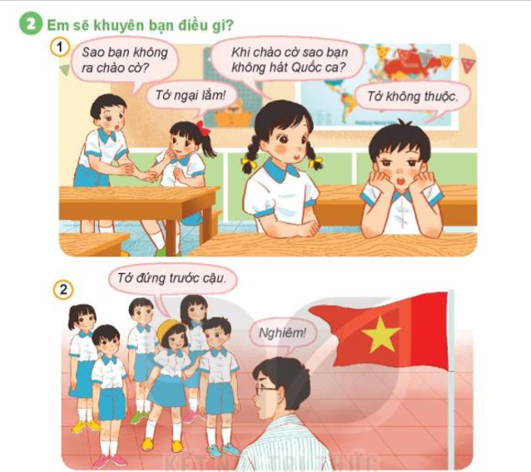
Thứ……ngày…..tháng…..năm…….
Đạo đức
Bài 1: CHÀO CỜ VÀ HÁT QUỐC CA (T2)
I. Xử lí tình huống:
2) Em sẽ khuyên bạn điều gì?

Slide 5
Thứ……ngày…..tháng…..năm…….
Đạo đức
Bài 1: CHÀO CỜ VÀ HÁT QUỐC CA (T2)
I. Xử lí tình huống:
Không sao đâu, tớ sẽ dạy bạn. Cuối giờ học chúng ta cùng học bài hát Quốc ca nhé!
Bạn ơi, không có gì phải ngại. Cậu hãy tự tin lên, ra hát chào cờ cùng chúng tớ nhé.

Slide 6
Thứ……ngày…..tháng…..năm…….
Đạo đức
Bài 1: CHÀO CỜ VÀ HÁT QUỐC CA (T2)
I. Xử lí tình huống:
Khi chào cờ bạn nên bỏ mũ ra nhé. Cậu hãy đứng trang nghiêm, không nên tranh giành chỗ đứng như vậy!

Slide 7
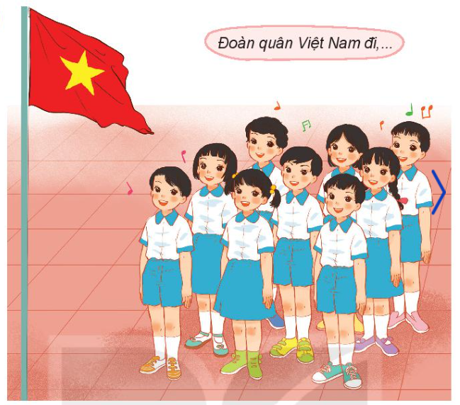
Thứ……ngày…..tháng…..năm…….
Đạo đức
Bài 1: CHÀO CỜ VÀ HÁT QUỐC CA (T2)
II. Vận dụng:
Chia sẻ với bạn những việc em cần thực hiện khi chào cờ
+ Khi chào cờ, em cần giữ tư thế nghiêm trang, dáng đứng thẳng, mắt nhìn cờ Tổ quốc.
+ Khi chào cờ, em cần hát Quốc ca to, rõ ràng, trôi chảy, diễn cảm.

Slide 8

Thứ……ngày…..tháng…..năm…….
Đạo đức
Bài 1: CHÀO CỜ VÀ HÁT QUỐC CA (T2)
II. Vận dụng:
Vẽ và tô màu lá cờ tổ quốc

Slide 9
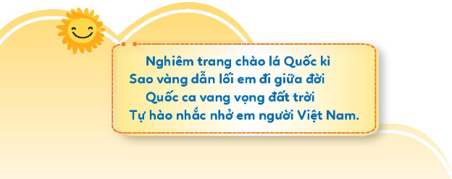
Thứ……ngày…..tháng…..năm…….
Đạo đức
Bài 1: CHÀO CỜ VÀ HÁT QUỐC CA (T2)
II. Vận dụng:

Slide 10

XIN CHÂN THÀNH CẢM ƠN
QUÝ THẦY CÔ GIÁO VÀ CÁC EM

